Slide 1
社群媒體分析實務
學生 : 電機碩一 M10507315 蕭承恩
Prof.：毛敬豪 老師

Slide 2
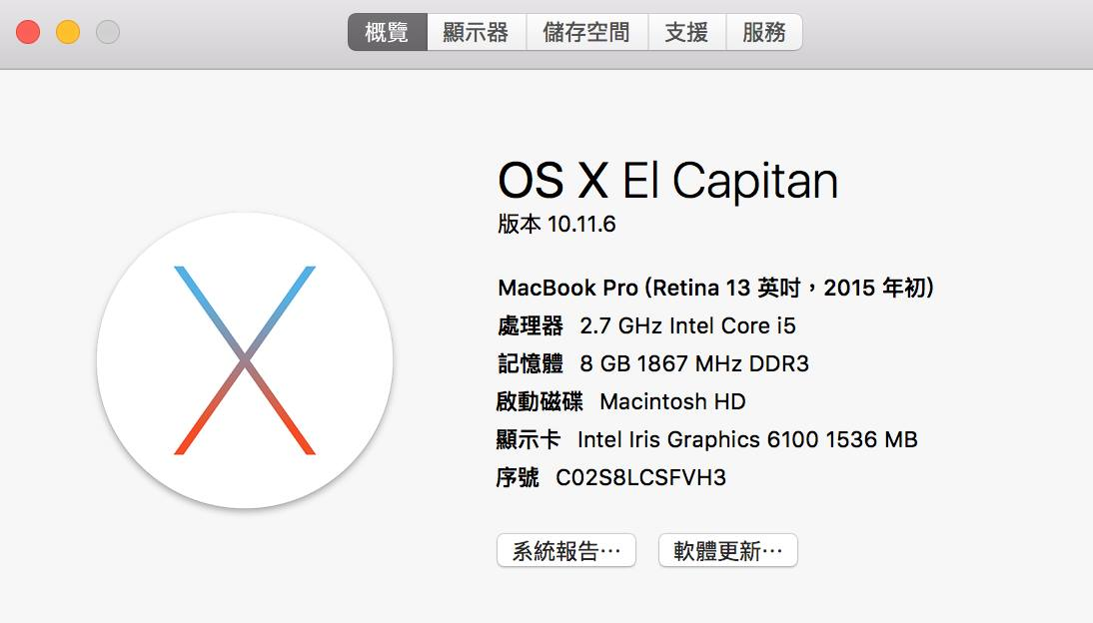
建構個人資料分析平台
作業系統以及硬體資源

Slide 3
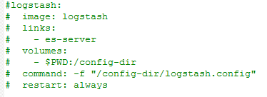
建構個人資料分析平台
安裝步驟
安裝Docker
Mac: https://docs.docker.com/engine/installation/mac/
下載Docker YML file:
https://dl.dropboxusercontent.com/u/23229197/NTU_course2016/yml/jupyter%2Belasticsearch%2Blogstash.zip
Unzipping: docker-compose.yml
開啟docker-compose.yml將右圖的地方註解掉
start container cmd:
cd /home/docker/jupyter+elasticsearch+logstash/
docker-compose up
Run jupyter
docker exec -i -t ${CONTAINER_ID} /bash/bin

Slide 4
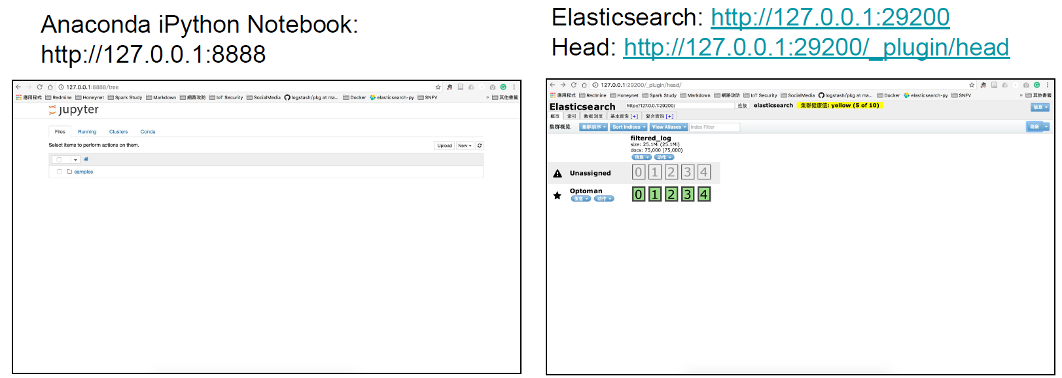




建構個人資料分析平台
進入iPython Notebook
平台架構

Slide 5

Twitter分析
關鍵字:
CVE、Vulnerability、 Exploit
蒐集時間範圍:
”Wed Jan 01 00:00:00 +0000 2014”~”Wed Dec 01 23:59:59 +0000 2014”
A、共計有多少Twitter參與這類關鍵字議題討論？
B、共計有多少Tweets?

Slide 6
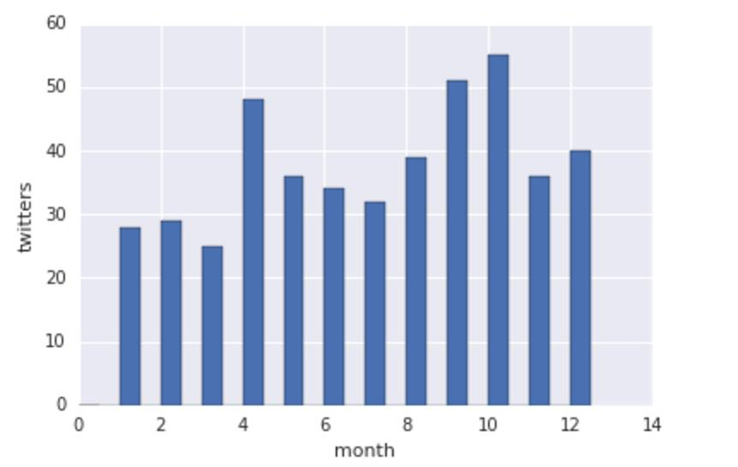
Twitter分析
C、每個月參與的Twitter數量長條圖

Slide 7
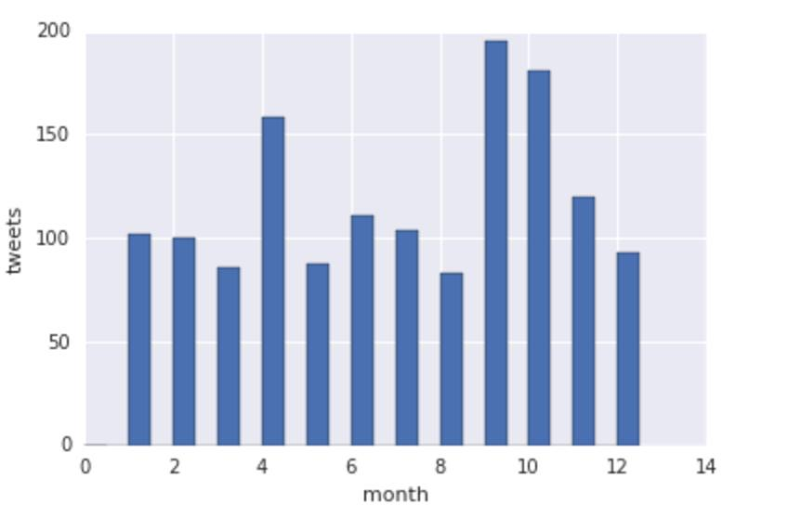
Twitter分析
D、每個月Tweets數量長條圖

Slide 8
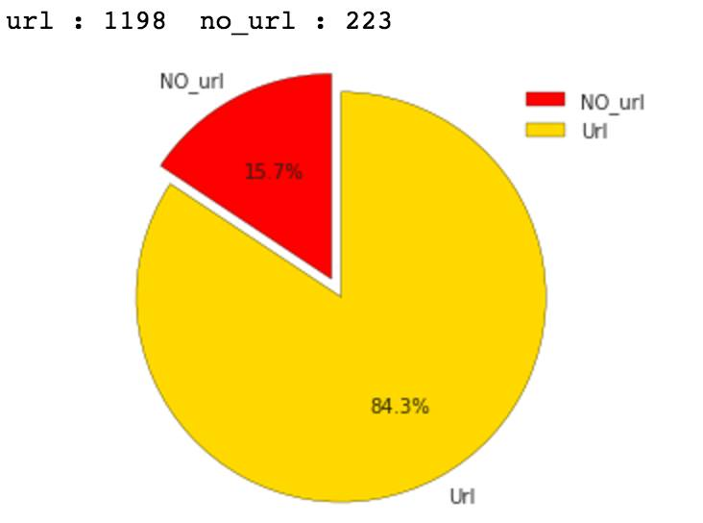
Twitter分析
E、其中有URL與無URL的Tweets的比例圓餅圖

Slide 9
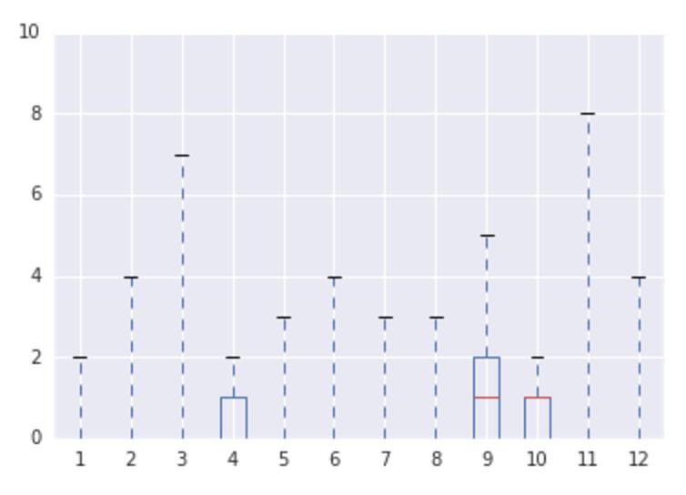
Twitter分析
F、請依照每個月繪製各Twitter所提到CVE的箱型圖(每月最多發表帳號的次數、每 月平均發表的次數、每月至少發表的次數、第一分位數、第三分位數)

Slide 10
Twitter分析
G、能否分析資安弱點分析指標帳號？如何分析？
可以
搜尋與資安弱點相關的關鍵字的Tweet
從這些Tweets中去找Twitters帳號
收集Twitter發文的次數
若發文次數頻繁，則很有可能為指標帳號。

Slide 11
Twitter分析-決策樹
帳號數:
83
關鍵字:
CVE、Vulnerability、 Exploit、Vulnerable
蒐集時間範圍:
”Wed Jan 01 00:00:00 +0000 2014”~”Wed Dec 01 23:59:59 +0000 2014”
帳號標籤
few、normal、lot
lot:包含各關鍵字的tweet不為0，且tweet數大於3/2平均tweet數
normal:包含各關鍵字的tweet不為0，且tweet數不大於3/2平均tweet數，但大於 1/2平均tweet數
few:包含任一關鍵字的tweet可能為0，或tweet數不大於1/2平均tweet數

Slide 12
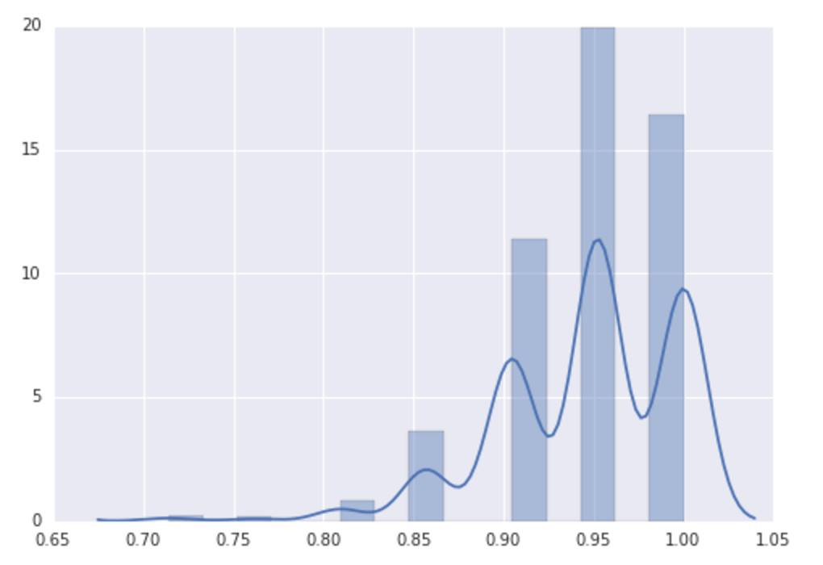
Twitter分析-決策樹

Slide 13
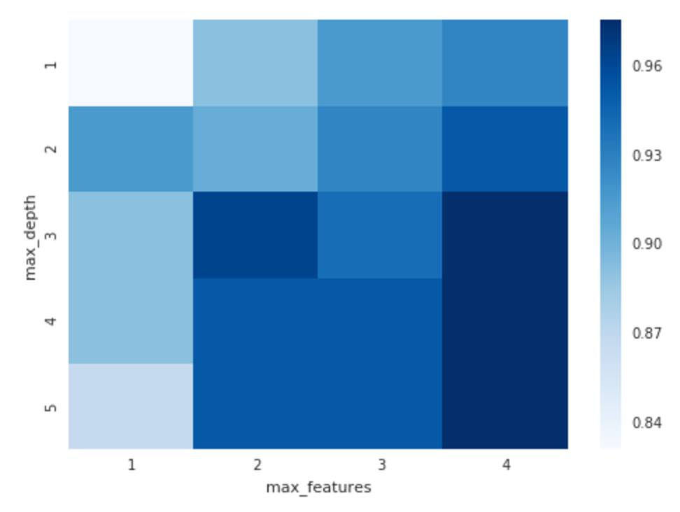
Twitter分析-決策樹

